Slide 1
Презентация по лабораторной работе №7 Дисциплина: Архитектура компьютеров и операционные системы
Дмитриева Кристина Евгеньевна НБИбд-03-25

Slide 2
1. Информация
Презентация по лабораторной работе №7
Автор:Дмитриева Кристина Евгеньевна
Преподаватель: Кулябов Дмитрий Сергеевич, д.ф.-м.н., профессор кафедры теории вероятностей и кибербезопасности Российский университет дружбы народов

Slide 3
Цель работы
Ознакомление с файловой системой Linux, её структурой, именами и содержанием каталогов. Приобретение практических навыков по применению команд для работы с файлами и каталогами, управлению процессами, проверке использования диска и обслуживанию файловой системы

Slide 4
Выполнение самостоятельной работы
2.1. Копирование файла /usr/include/sys/io.h в домашний каталог
2.2. Создание директории ~/ski.plases
2.3. Перемещение файла equipment в каталог ~/ski.plases
2.4. Переименование файла в equiplist
2.5. Создание файла abc1 и копирование с переименованием
2.6. Создание каталога equipment в ~/ski.plases

Slide 5
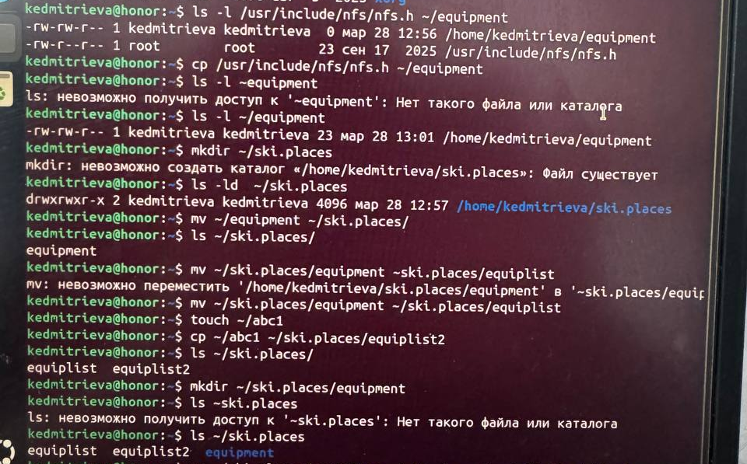

Slide 6
2.7. Перемещение файлов в каталог equipment
2.8. Создание и перемещение каталога ~/newdir
3. Определение опций chmod для присвоения прав доступа
3.1. Создание необходимых файлов
3.2. Изменение прав доступа
4. Выполнение упражнений
4.1. Просмотр содержимого файла /etc/passwd
4.2. Копирование файла ~/feathers в ~/file.old

Slide 7
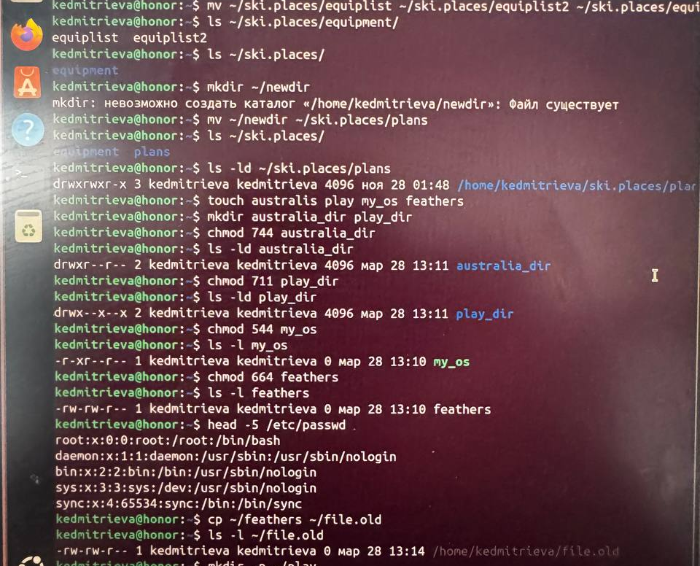

Slide 8
4.3. Перемещение файла ~/file.old в каталог ~/play
4.4. Копирование каталога ~/play в каталог ~/fun
4.5. Перемещение каталога ~/fun в ~/play с переименованием в games
4.6. Лишение владельца файла ~/feathers права на чтение
4.7. Попытка просмотра файла ~/feathers командой cat
4.8. Попытка копирования файла ~/feathers
4.9. Возврат владельцу файла ~/feathers права на чтение

Slide 9
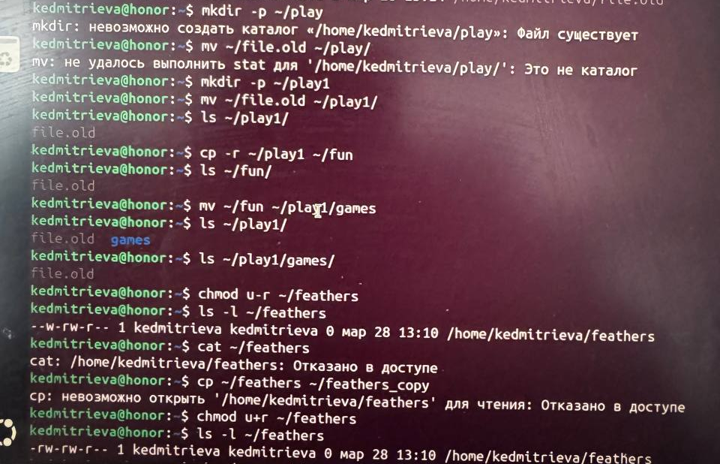

Slide 10
4.10. Лишение владельца каталога ~/play права на выполнение
4.11. Попытка перехода в каталог ~/play
4.11. Попытка перехода в каталог~/play
Результат: возникает ошибка "Permission denied", так как для входа в каталог необходимо право на выполнение (x).
4.12. Возврат владельцу каталога ~/play права на выполнение

Slide 11
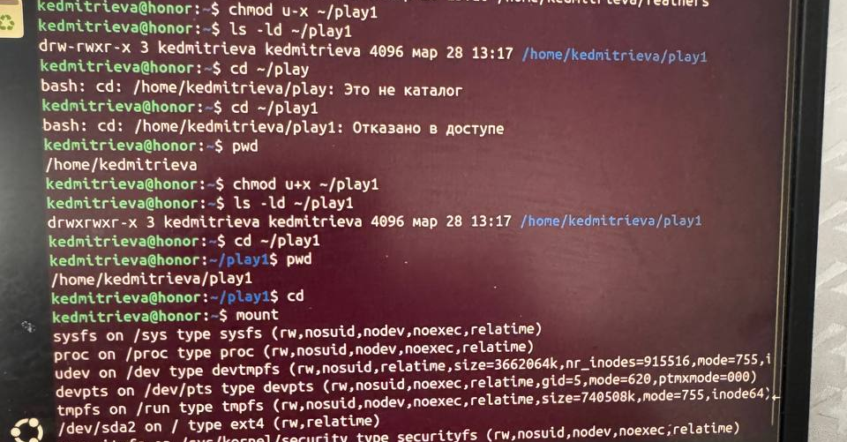

Slide 12
6. Изучение команд mount, fsck, mkfs, kill
6.1. Команда mount
Назначение: монтирование файловых систем (подключение устройств к дереву каталогов).
Просмотр смонтированных файловых систем:
Просмотр использования дисков:
Просмотр файла /etc/fstab (таблица монтирования):
Теоретическое описание монтирования (для справки):
Команда mount используется для подключения файловой системы устройства к дереву каталогов. Общий формат:
bash
mount [-t тип_фс] [-o опции] устройство точка_монтирования
Примеры (теоретически):
sudo mount /dev/sdb1 /mnt/usb — монтирование устройства в каталог /mnt/usb
sudo mount -t vfat /dev/sdb1 /mnt/usb — монтирование с указанием типа FAT32
sudo mount -o ro /dev/sdb1 /mnt/usb — монтирование в режиме только чтения
sudo umount /mnt/usb — демонтирование

Slide 13
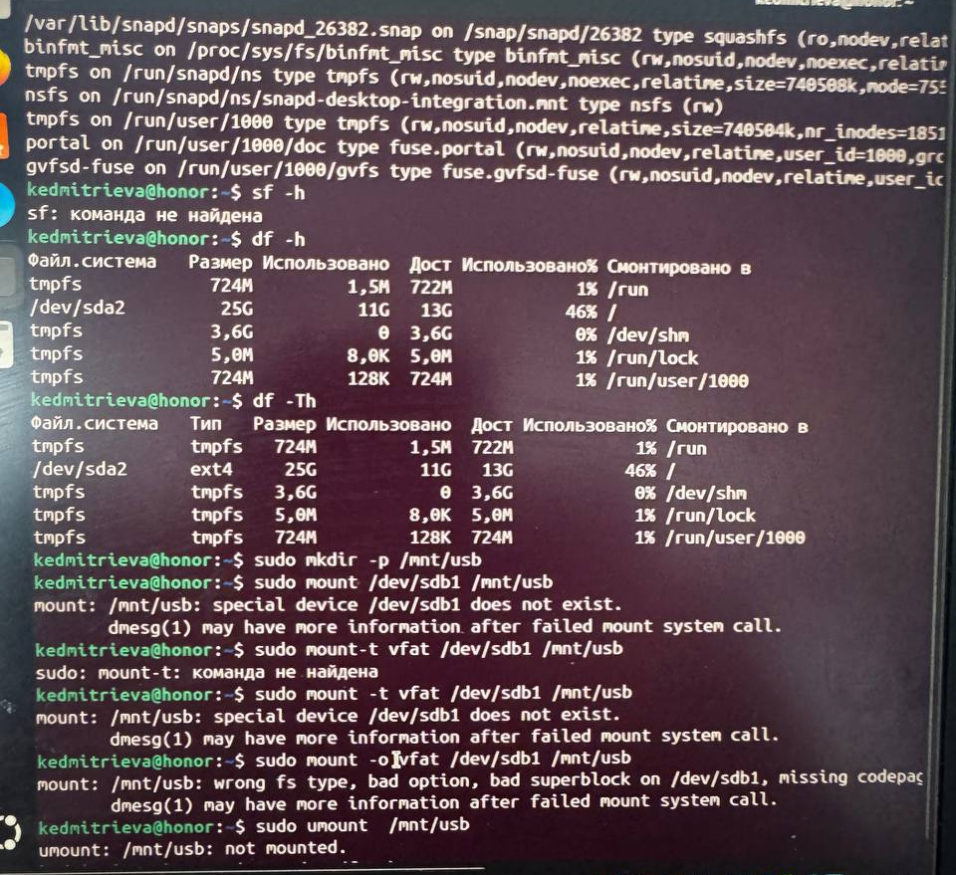

Slide 14
Выводы по лабораторной работе № 5
В ходе выполнения лабораторной работы я:
1. **Освоила основные команды для работы с файлами и каталогами:**
- `touch` — создание файлов
- `cp` — копирование файлов и каталогов (с опцией `-r` для рекурсивного копирования)
- `mv` — перемещение и переименование
- `mkdir` и `rmdir` — создание и удаление каталогов
- `rm` — удаление файлов и каталогов (с опцией `-r`)
2. **Изучила команды для просмотра содержимого файлов:**
- `cat` — быстрый вывод всего файла
- `less` — постраничный просмотр с навигацией
- `head` и `tail` — просмотр начала и конца файла
3.

